Slide 1
CELSO FURTADO
LES 203 - História do Pensamento Econômico

Slide 2
BIOGRAFIA
1920: Nascimento - Pombal, na Paraíba;
1944: Formado em Direito na Universidade do Brasil;
1948: Doutor em Economia na Universidade de Paris;
1949: Chefe da Divisão de Desenvolvimento Econômico da CEPAL;

Slide 3
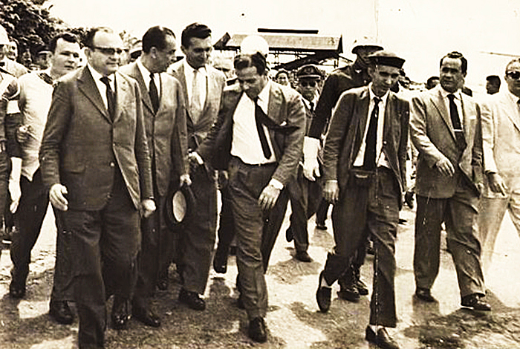
BIOGRAFIA
1953: Presidente do grupo BNDE-CEPAL.
Esboço de um Programa de Desenvolvimento para a Economia Brasileira: Período de 1955-1962 - Plano de Metas do JK

Slide 4
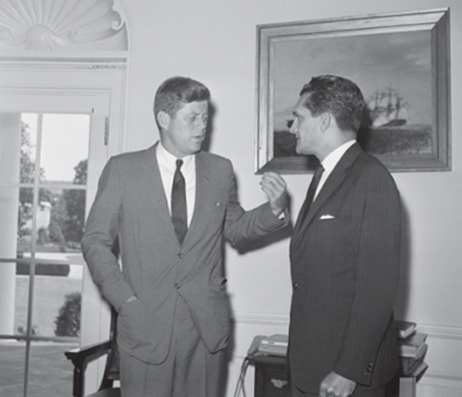
BIOGRAFIA
Publicações:
1954: A Economia Brasileira: Contribuição à Análise de seu Desenvolvimento
1956: Uma Economia Dependente
1957: Perspectivas da Economia Brasileira
1959: Formação Econômica do Brasil
1959: Superintendente da SUDENE;
1961: Encontro com John Kennedy.

Slide 5
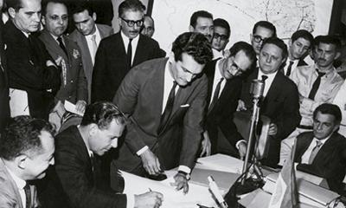
BIOGRAFIA
1962: Ministério Extraordinário para Planejamento - Plano Trienal.

Slide 6
BIOGRAFIA
1964: Exilado.
Publicações:
1964: Dialética do Desenvolvimento;
1966: Subdesenvolvimento e Estagnação na América Latina;
1969: Formação Econômica da América Latina;
1972: Análise do “Modelo” Brasileiro;
1974: O Mito do Desenvolvimento Econômico.

Slide 7
BIOGRAFIA
1979: Anistia;
1980: Conselho Editorial da Revista de Economia Política;
1981: Partido do Movimento Democrático Brasileiro (PMDB); O Brasil pós-Milagre;
1985: Ministério da Cultura.

Slide 8
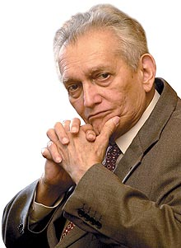
BIOGRAFIA
Publicações:
1985: A Fantasia Organizada;
1989: A Fantasia Desfeita;
1991: Ares do Mundo;
2004: Falecimento.

Slide 9
CEPAL
1948: Criada pela ONU;
Interferência dos EUA:
União Panamericana;
“Problemática latino-americana era distinta se vista da América Latina ou dos EUA”;
Criação da Universidade Católica do Chile.

Slide 10
CEPAL
“A CEPAL é um fenômeno”;
Prebisch percebeu a diferença de comportamento entre o ciclo de países exportadores de matérias-primas e o dos países industrializados;
Estouro de debates: desenvolvimentistas x liberais.

Slide 11
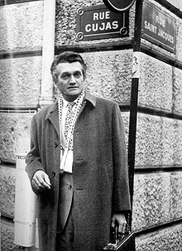
PÓS-GRADUAÇÃO
Doutorado na França;
Conjuntura Econômica;
Nações Unidas e Prebisch;
Inglaterra: Formação Econômica do Brasil;
Estados Unidos;
Celso Furtado, em 1971, ao lado da faculdade de economia da Universidade de Paris.

Slide 12
Sobre Economia e o Economista
Economia: ciência ou arte?
Desafios complexos: meios dos economistas insuficientes;
Não existência de uma ciência social capaz de dar soluções;
Engenharia econômica;
“O fato é que os economistas foram evoluindo para uma espécie de corpo de engenheiros. Eles dão respostas a problemas específicos. Não estão preocupados, como no passado, em entender a sociedade, o que deixam para os filósofos e para ensaístas. Para eles, ser economista é ter uma caixa de ferramenta e saber usá-la diante de problemas concretos.”
Celso Furtado

Slide 13
Sobre Economia e o Economista
Colonialismo acadêmico;
Iniciativa:
“A história depende muito da iniciativa de alguns homens. Quando não existem esses homens que são capazes de liderar, de assumir a responsabilidade, de avançar o sinal se necessário, de enfrentar, a história se empobrece.”
Celso Furtado
Teoria da dependência;
·

Slide 14
Sobre Economia e o Economista
Formação Econômica do Brasil: ligação entre a formação econômica do Brasil e o processo global da economia mundial;
“...fez com que muita gente entendesse melhor o Brasil, o que considero o lado mais sedutor do livro”
Celso Furtado
Formação Econômica do Brasil, 34ºed.

Slide 15
Sobre Economia e o Economista
Brasil crescendo por dinâmica própria;
Mudança na mão-de-obra devido o fim da escravidão;
Aumenta os salários mas diminui o trabalho ofertado;
Preferência ao ócio;
A Taxa de juros alta se dava devido a economia aberta;

Slide 16
DESENVOLVIMENTO ECONÔMICO
Progresso técnico é algo exógeno;
Busca da tecnologia de ponta força a criação de desemprego;
Novo modelo de sociedade em que alguma coisa substitua a função do trabalho;
“O avanço tecnológico se impõe porque é rentável para alguns grupos que têm o poder de decisão”
Celso Furtado

Slide 17
DESENVOLVIMENTO ECONÔMICO
Proteção de certos setores;
Progresso tecnológico dependente da qualidade de material humano;
O maior negócio do mundo moderno é a especulação financeira.

Slide 18
SUDENE
Tentativa de abordagem nova dos problemas do Nordeste;
Abordagem indireta do problema da reforma agrária;
Política de incentivos fiscais;
Crescimento do nordeste de mais de 5% ao ano durante os últimos trinta anos;
“ [...] os problemas sociais persistem, a sociedade não avança, avança a economia, esse é o quadro no Nordeste.”
- Celso Furtado

Slide 19
INFLAÇÃO
A inflação brasileira deriva de um conflito distributivo de renda;
Governo apela para inflação para se autofinanciar;
Inflação inercial é subproduto da indexação;
Com a indexação pode-se prever a inflação e planejar também a inflação futura;
Para compatibilizar uma política fiscal e monetária com uma política global o governo deve ter credibilidade.

Slide 20
A QUESTÃO DA GLOBALIZAÇÃO
“A globalização, por definição, exige grandes espaços e acaba com todas as fronteiras econômicas. Mas não acaba com as desigualdades que existem hoje em dia”
Celso Furtado

Slide 21
A QUESTÃO DA GLOBALIZAÇÃO
Aprofunda caráter excludente do capitalismo;
Função do governo será disciplinar os excluídos?
Concentra-se o capital - gera avanço tecnológico;
Protecionismo não desapareceu.

Slide 22
O ESTADO E AS INSTITUIÇÕES
O quadro institucional formou-se historicamente;
É uma resistência de uma sociedade, que permite preservar certas coisas.

Slide 23
O ESTADO E AS INSTITUIÇÕES
O Estado cresceu demasiado e com isso criou inflexibilidades;
O que é operacional pode-se descentralizar;
Para beneficiar o conjunto da sociedade o Estado é indispensável;
Estado responsável pelas questões sociais;
Cidadania.

Slide 24
O ESTADO E AS INSTITUIÇÕES
Intervenção do Estado apresenta caráter histórico;
Deve evitar-se sua degradação por meio de:
Sociedade aberta;
Administração de conflitos;
Imprensa livre;
Justiça independente.

Slide 25
QUESTÃO DO CONSENSO DE WASHINGTON
Resultados diferentes de país para país;
Estabilidade econômica é algo fundamental na América Latina;
A população tem o direito de exigir do governo uma administração razoável da economia;
Não é preciso privatizar empresas do Estado.

Slide 26
QUESTÃO DO CONSENSO DE WASHINGTON
“ O Estado teve o papel histórico no Brasil de transformar a estrutura da economia, dotar o país de indústrias básicas. Isso é uma coisa, outra coisa é ficar administrando”.
Celso Furtado

Slide 27
Gabriel Perez Bressan - 9817438
Juliana Naléssio Leme - 8967302
Larissa Cristofoletti de Castro - 9817421
Lavínia da Cunha Canto Morais - 9817289

